Slide 1
Ветераны Великой Отечественной войны
День Победы 9 Мая –
Праздник мира в стране и весны.
В этот день мы солдат вспоминаем,
Не вернувшихся ,в семьи с войны.
В этот праздник мы чествуем дедов,
Защитивших родную страну,
Подарившим народам Победу
И вернувшим нам мир и весну!
(Н. Томилина)

Slide 2
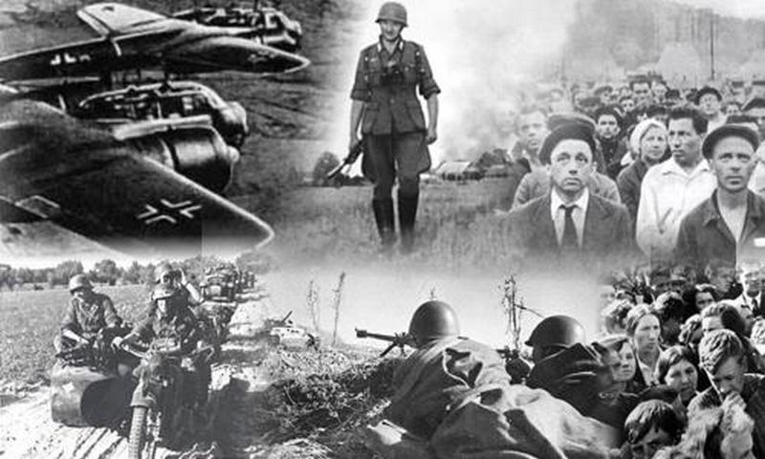
В 1941 году немецкие фашисты совершили нападение на Советский Союз. Началась Великая Отечественная война.

Slide 3
Герой Казахстанцы Великой Отечественной войны

Slide 7
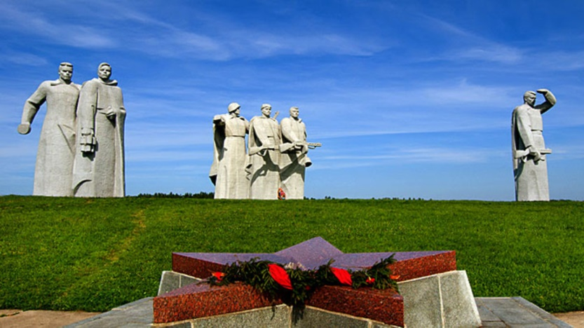
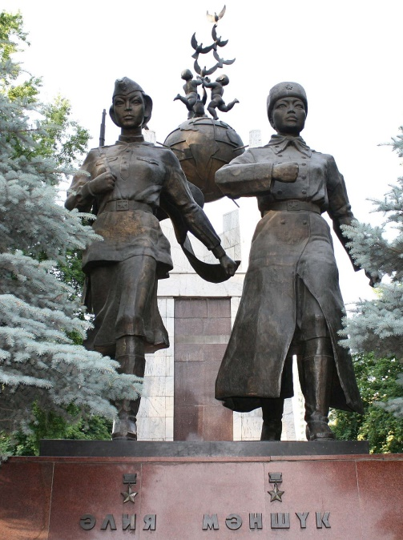
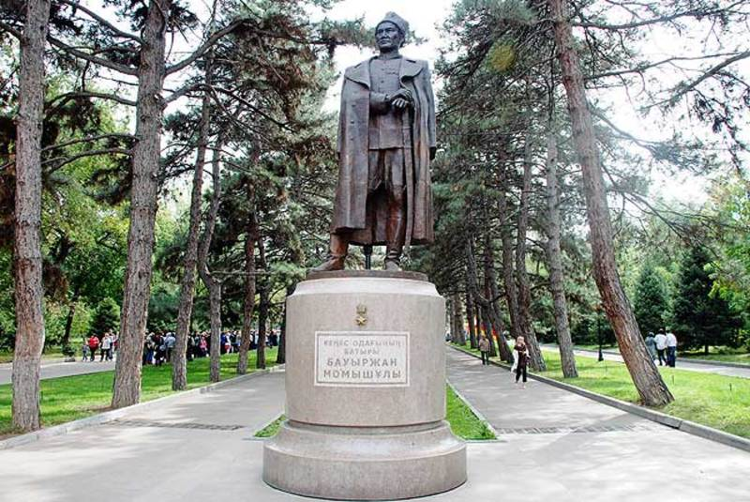
Памятники Героям

Slide 8
«Закончи пословицу»
Для Родины своей ни сил, ни жизни … (не жалей) -Родина-мать, умей за неё … (постоять) -Честь солдата береги … (свято) -Умелый боец везде … (молодец) -Смелого пуля боится, смелого штык … (не берёт) -Смелый побеждает, а трус … (погибает) -Мало победы ждать, надо победу… (взять) -Кто за правое дело стоит, тот всегда … (победит) -Плох тот солдат, который не мечтает быть …(генералом) -Славу свою добывай … (в бою)

Slide 9
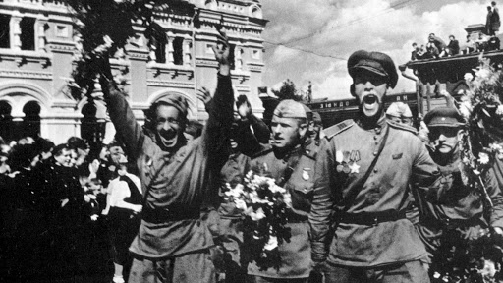
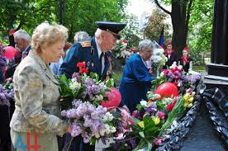
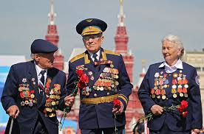
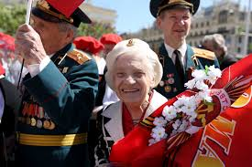
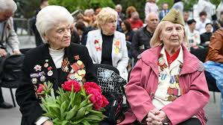
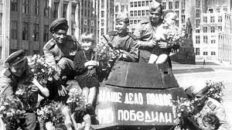
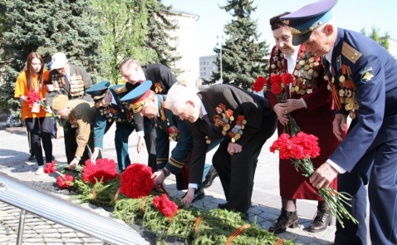
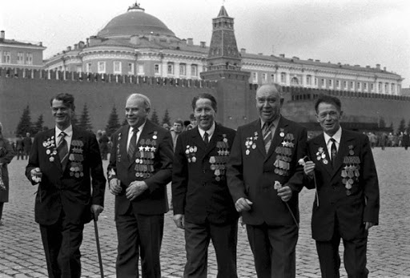
«День Победы»

Slide 10
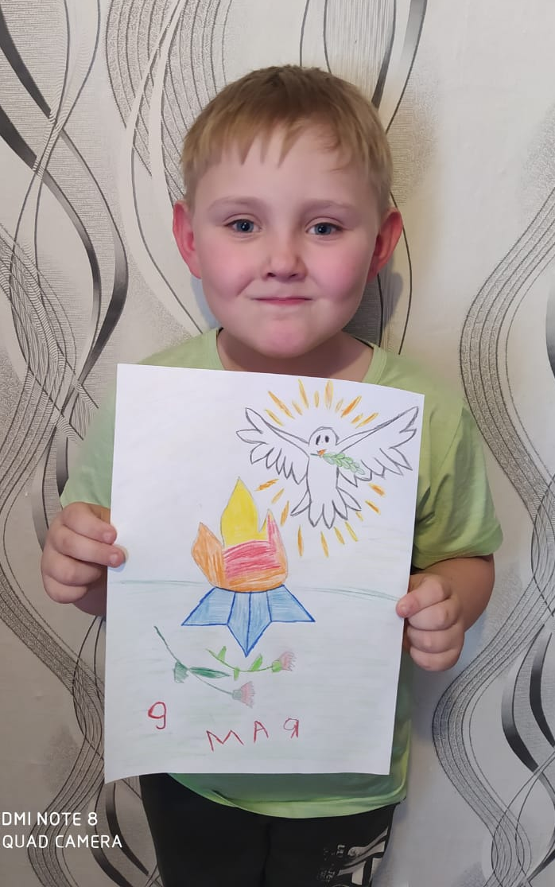
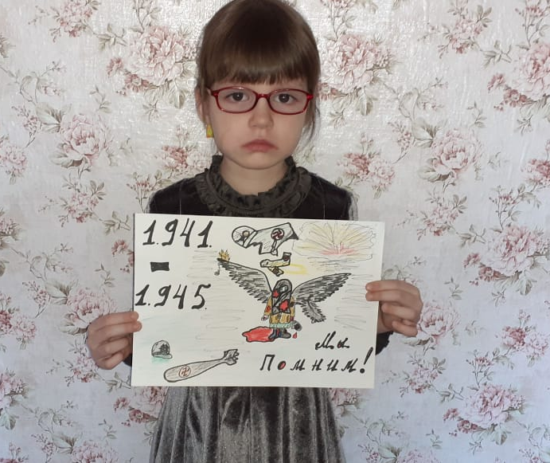
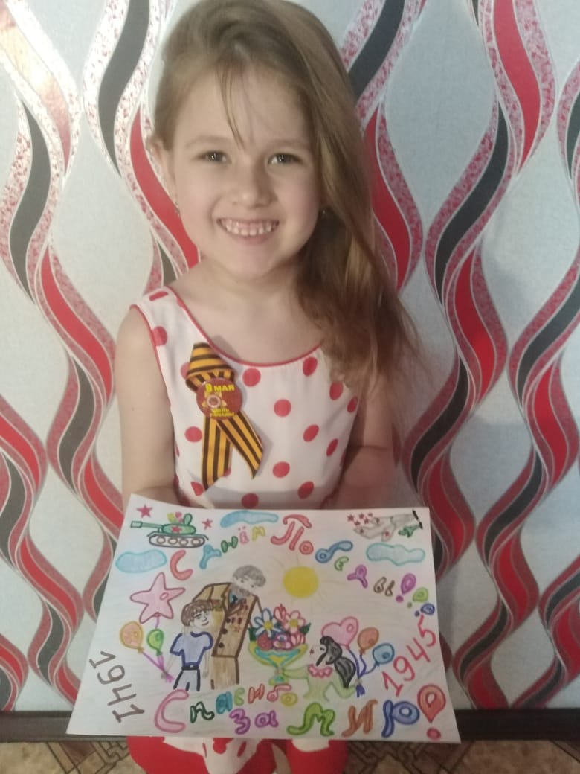
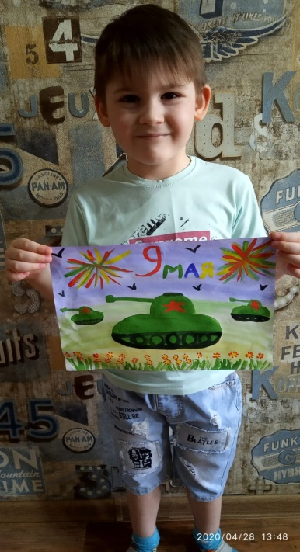
День Победы в рисунках детей

Slide 11
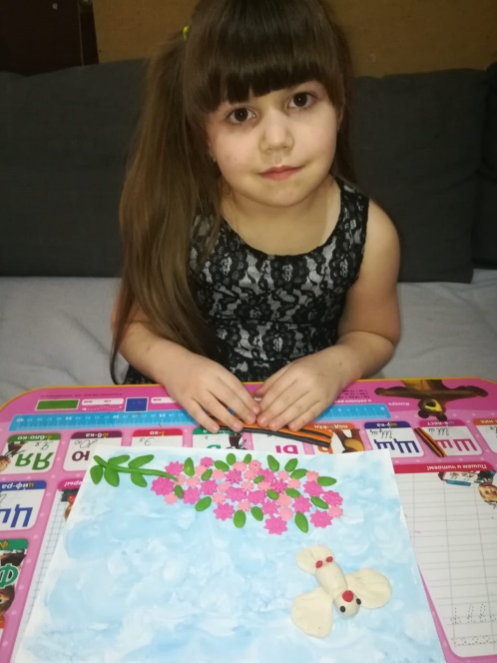
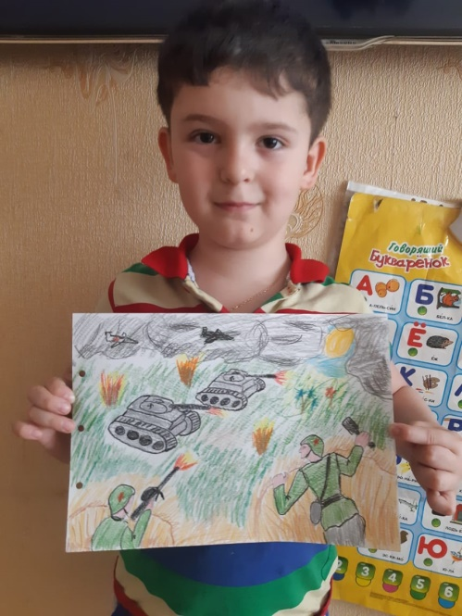
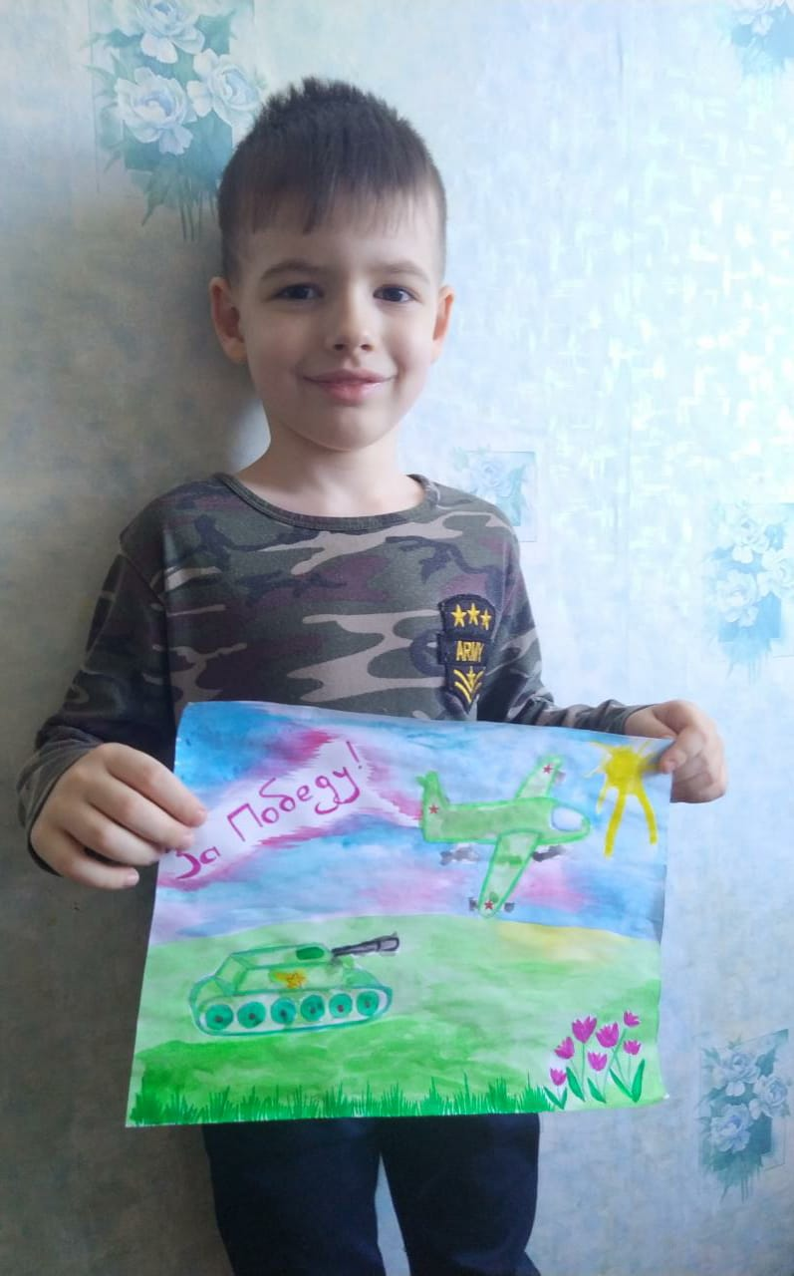
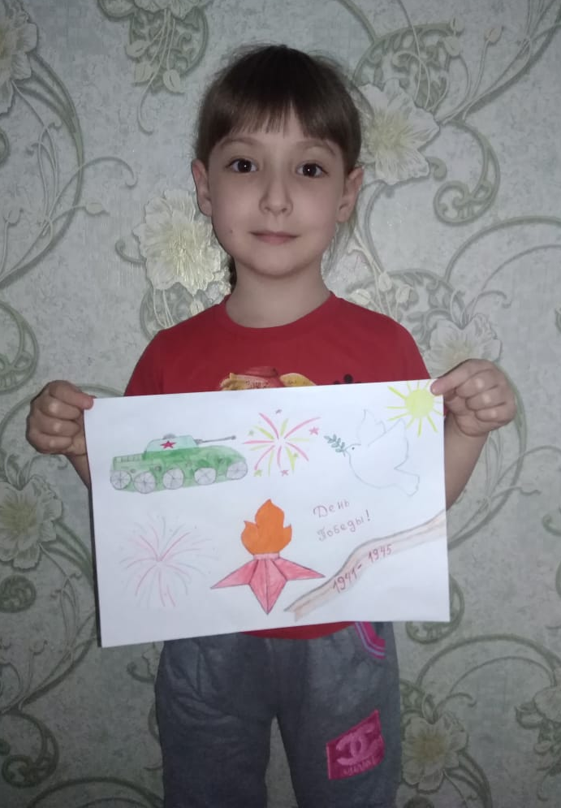

Slide 12
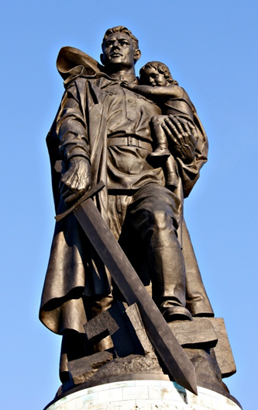
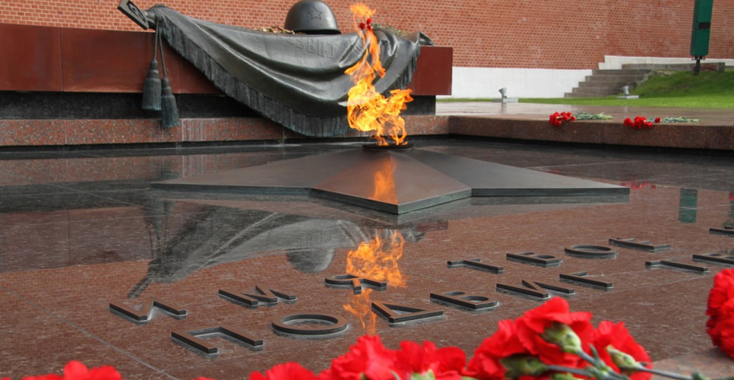
Вечная память!
Вечная слава героям!
Великой Отечественной Войны!

